Slide 1


Slide 2

EUROTID – Euroregion tvořivý, inspirativní a dynamický
EUROTID – Euroregion twórczy, inspirujący i dynamiczny
Vedoucí partner
  Euroregion Pomezí Čech, Moravy a Kladska – Euroregion Glacensis
Partner Wiodący
Projektový partner
  Stowarzyszenie Gmin Polskich Euroregionu Glacensis
Partner Projektowi
Plánovaná doba realizace
  1.1.2024 – 31.12.2027
Planowany okres realizacji

Slide 3

Cíle projektu
Cele projektu
vytvoření systémové sítě spolupracujících subjektů s efektem opětovného nastartování přeshraniční spolupráce na území Euroregionu Glacensis
stworzenie systemowej sieci współpracujących podmiotów, której efektem będzie ponowne uruchomienie współpracy transgranicznej na terenie Euroregionu Glacensis
aktivizace spolupráce na čtyřech úrovních
  asociace euroregionů
  krajské samosprávy
  místní samosprávy a neziskové organizace
  pracovníci české a polské části Euroregionu Glacensis
aktywizacja współpracy na czterech poziomach
  stowarzyszeń euroregionów
  samorządów regionálních
  samorządów lokálních i organizacji non-profit
  pracowników czeskiej i polskiej części Euroregionu Glacensis

Slide 4

Klíčová aktivita
Kluczowe działania č. 1
Řízení projektu
Zarządzanie projektem
zabezpečení realizace projektu zkušeným personálem
administrace projektu
vytvoření modulu pro navazování partnerství po vzoru euroregionu Bałtyk
zapewnienie realizacji projektu przez doświadczony personel
administracja projektu
stworzenie modułu partnerskiego na wzór Euroregionu Bałtyk

Slide 5
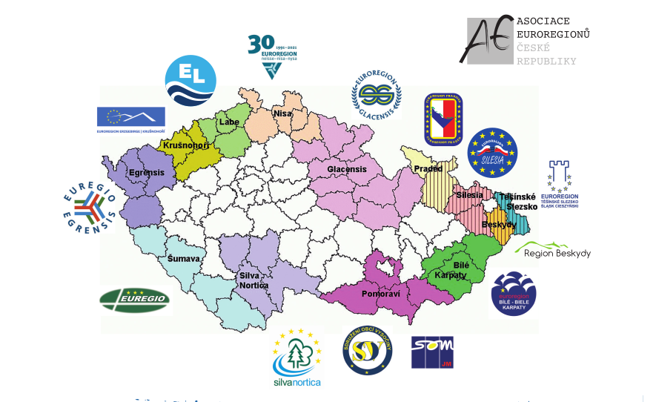
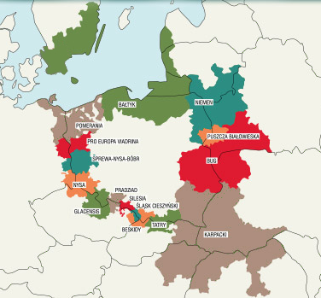

Klíčová aktivita
Kluczowe działania č. 2
Prohloubení spolupráce
CZ-PL euroregionů
Pogłębienie współpracy CZ-PL euroregionów
česká část v rámci svého předsednictví v Asociaci euroregionů ČR uspořádá 3-denní setkání AEČR a Federace euroregionů Polské republiky
dále bude uspořádáno 3-denní setkání česko-polských euroregionů
strona czeska zorganizuje 3-dniowe spotkanie AECR i Federacji Euroregionów Rzeczypospolitej Polskiej w ramach jego przewodnictwa w Stowarzyszeniu Euroregionów Republiki Czeskiej
zorganizowane zostanie 3-dniowe spotkanie czesko-polskich euroregionów

Slide 6




Klíčová aktivita
Kluczowe działania
č. 3
Prohloubení spolupráce krajů a krajských organizací
Pogłębianie współpracy regionów i ich organizacji
navázání vztahů jak na úrovni krajských zastupitelů, ukázkami již realizovaných přeshraničních aktivit a představením česko-polské spolupráce v akci, tak na úrovni jednotlivých odborů a skupin zaměřených na různá témata – zdravotní péče, vzdělávání, spolupráce kraje a samospráv, inovace, rozvoj kulturního sektoru
5 setkání každý projektový rok, dohromady tedy 20 akcí, setkání a výjezdů a stejný počet on-line setkání
nawiązaniu relacji zarówno na poziomie krajskich (wojewódzkich) radnych, przedstawiając zrealizowane już działania transgraniczne i pl-cz współpracę w praktyce, jak i na poziomie poszczególnych departamentów skupiając się na różnych tematach - ochrona zdrowia, edukacja, współpraca regionu z samorządami, innowacyjność, rozwój sektora kultury
5 spotkania w każdym roku projektu, łącznie 20 wydarzeń, spotkań i wyjazdów oraz taka sama liczba spotkań online

Slide 7
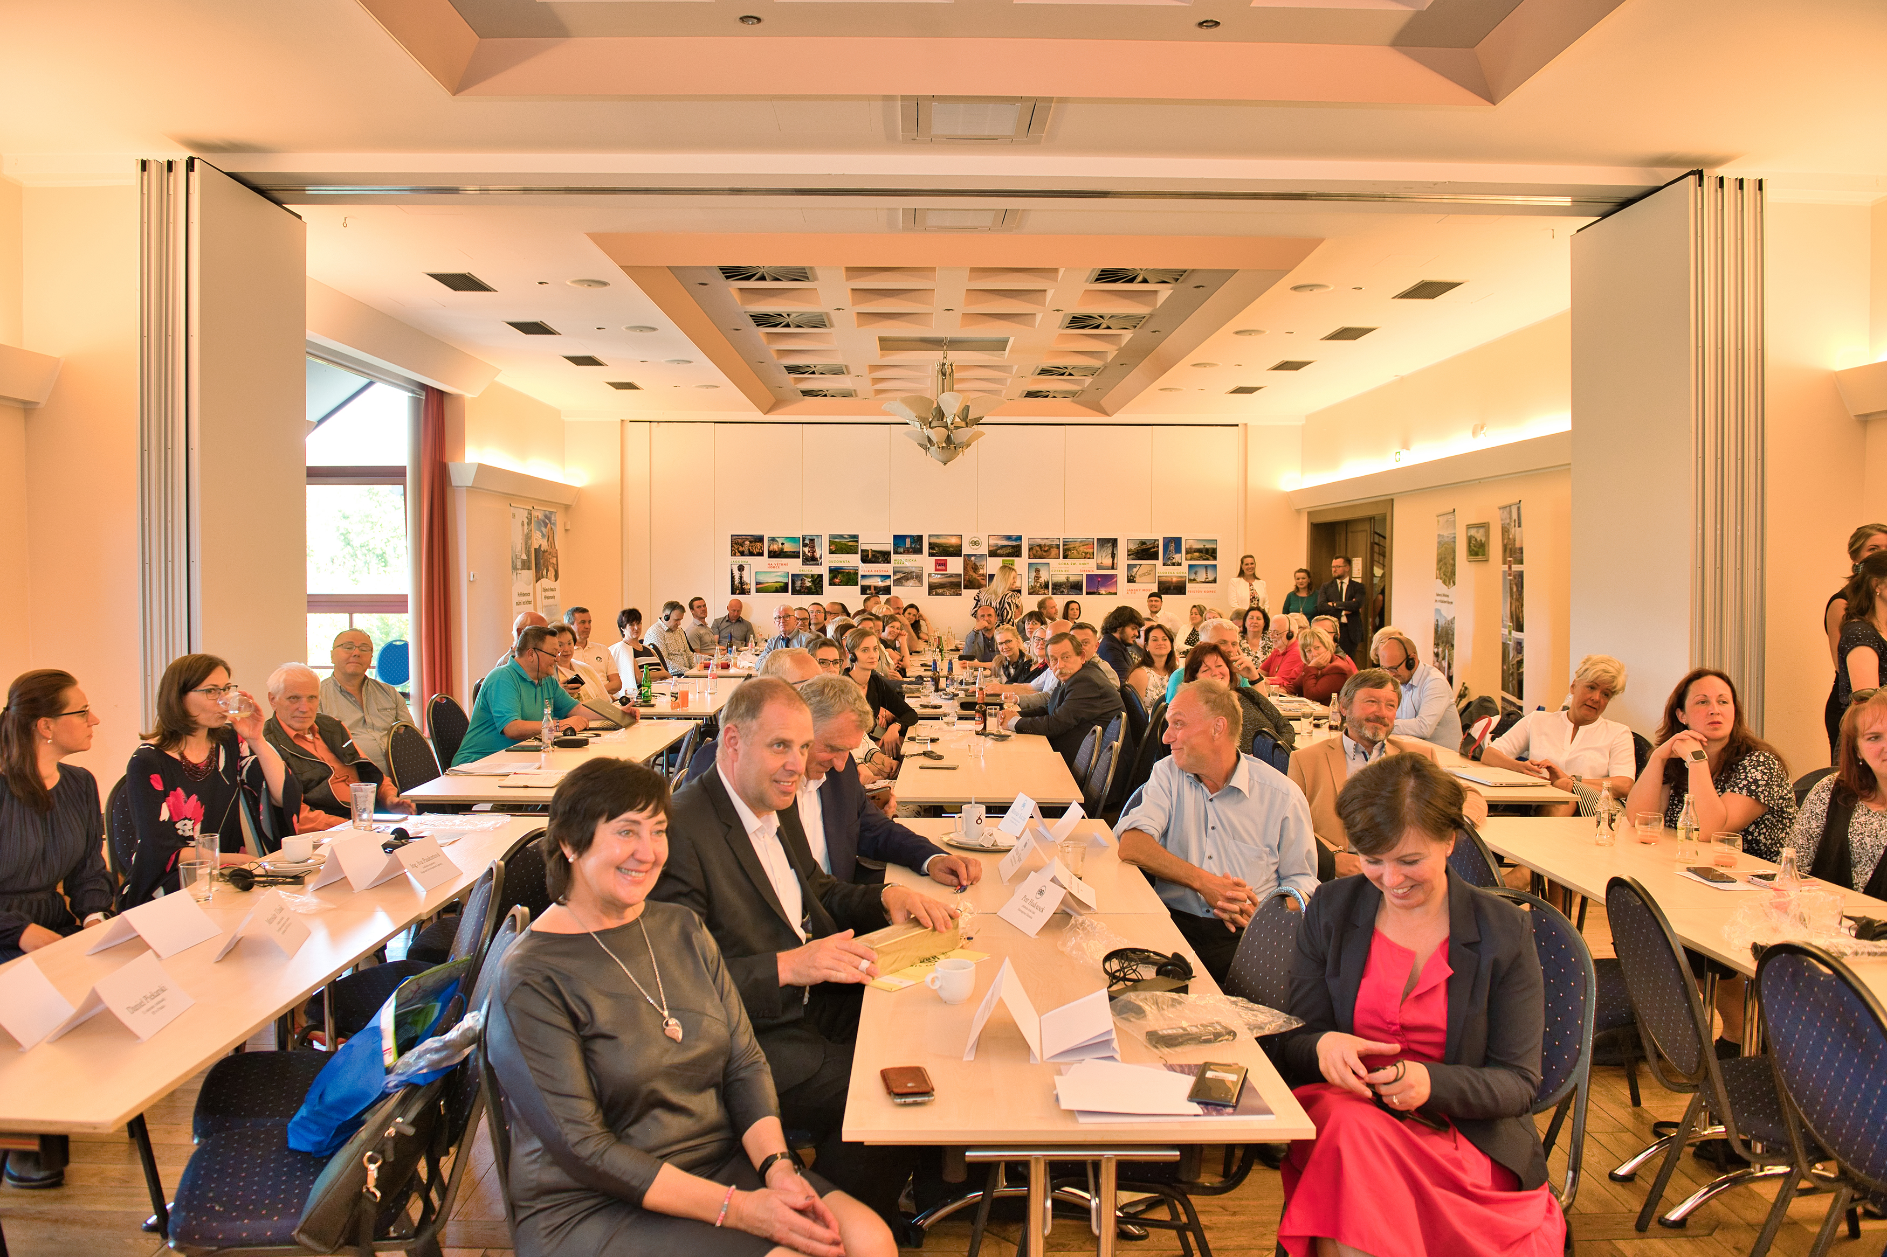
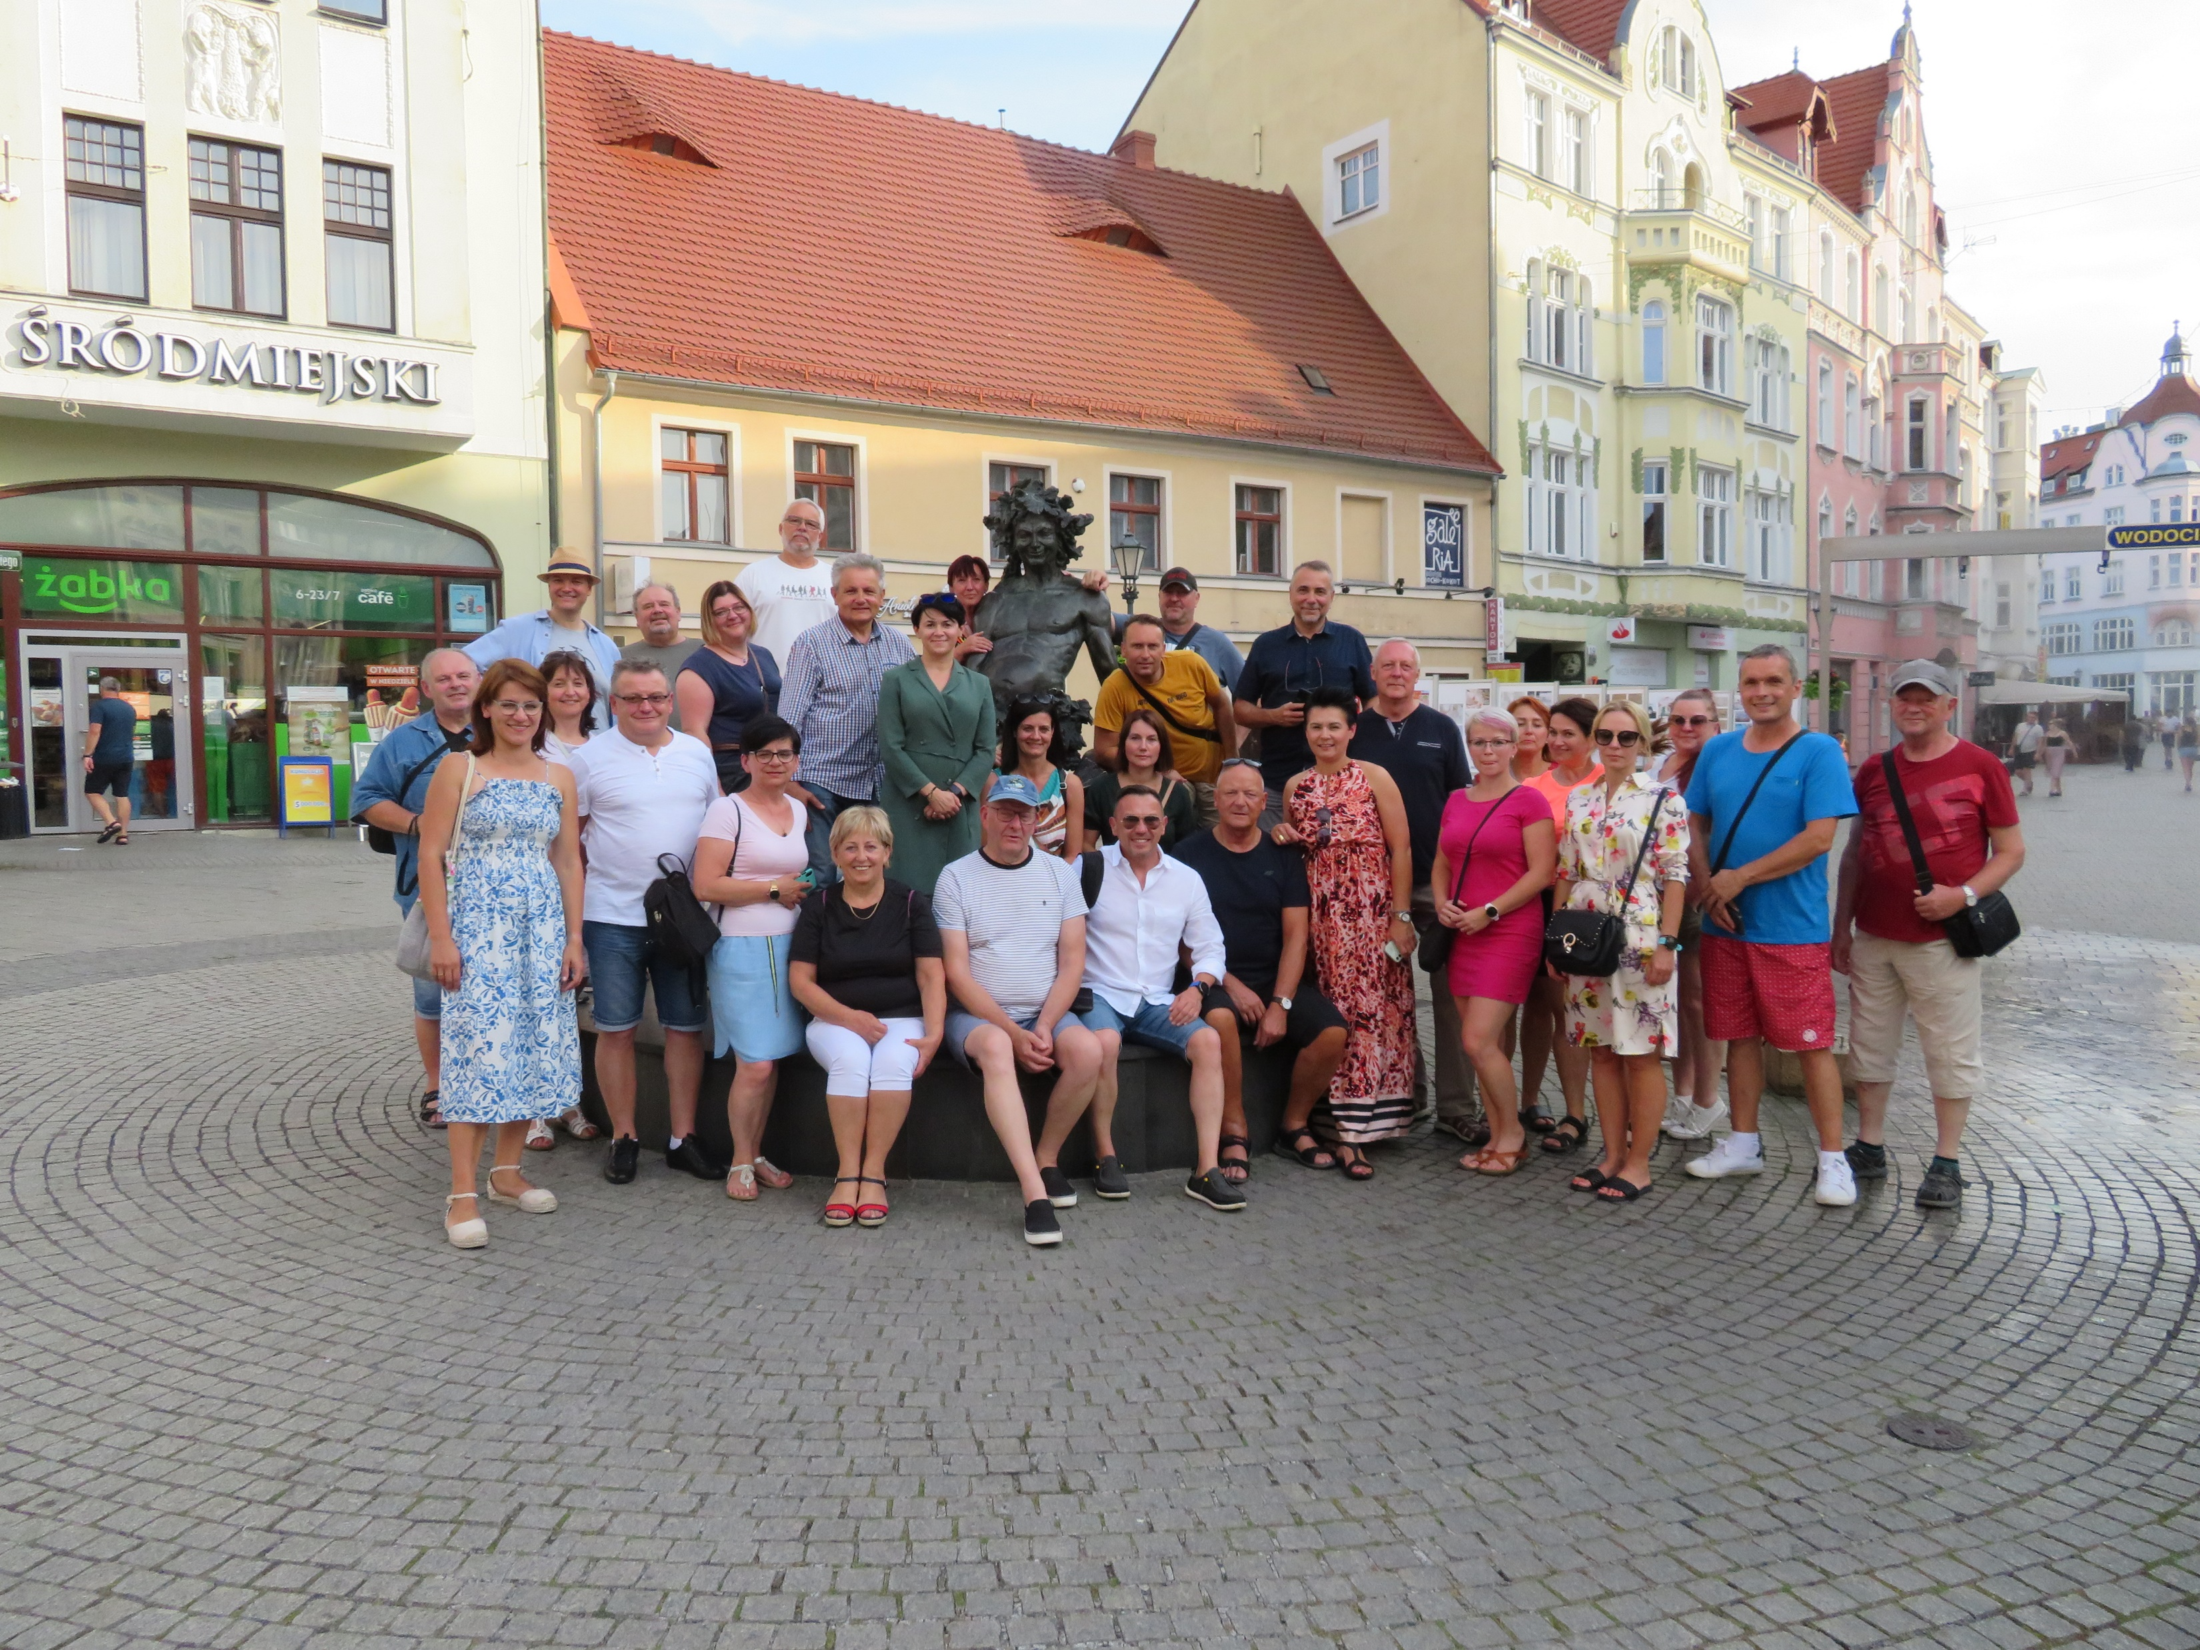
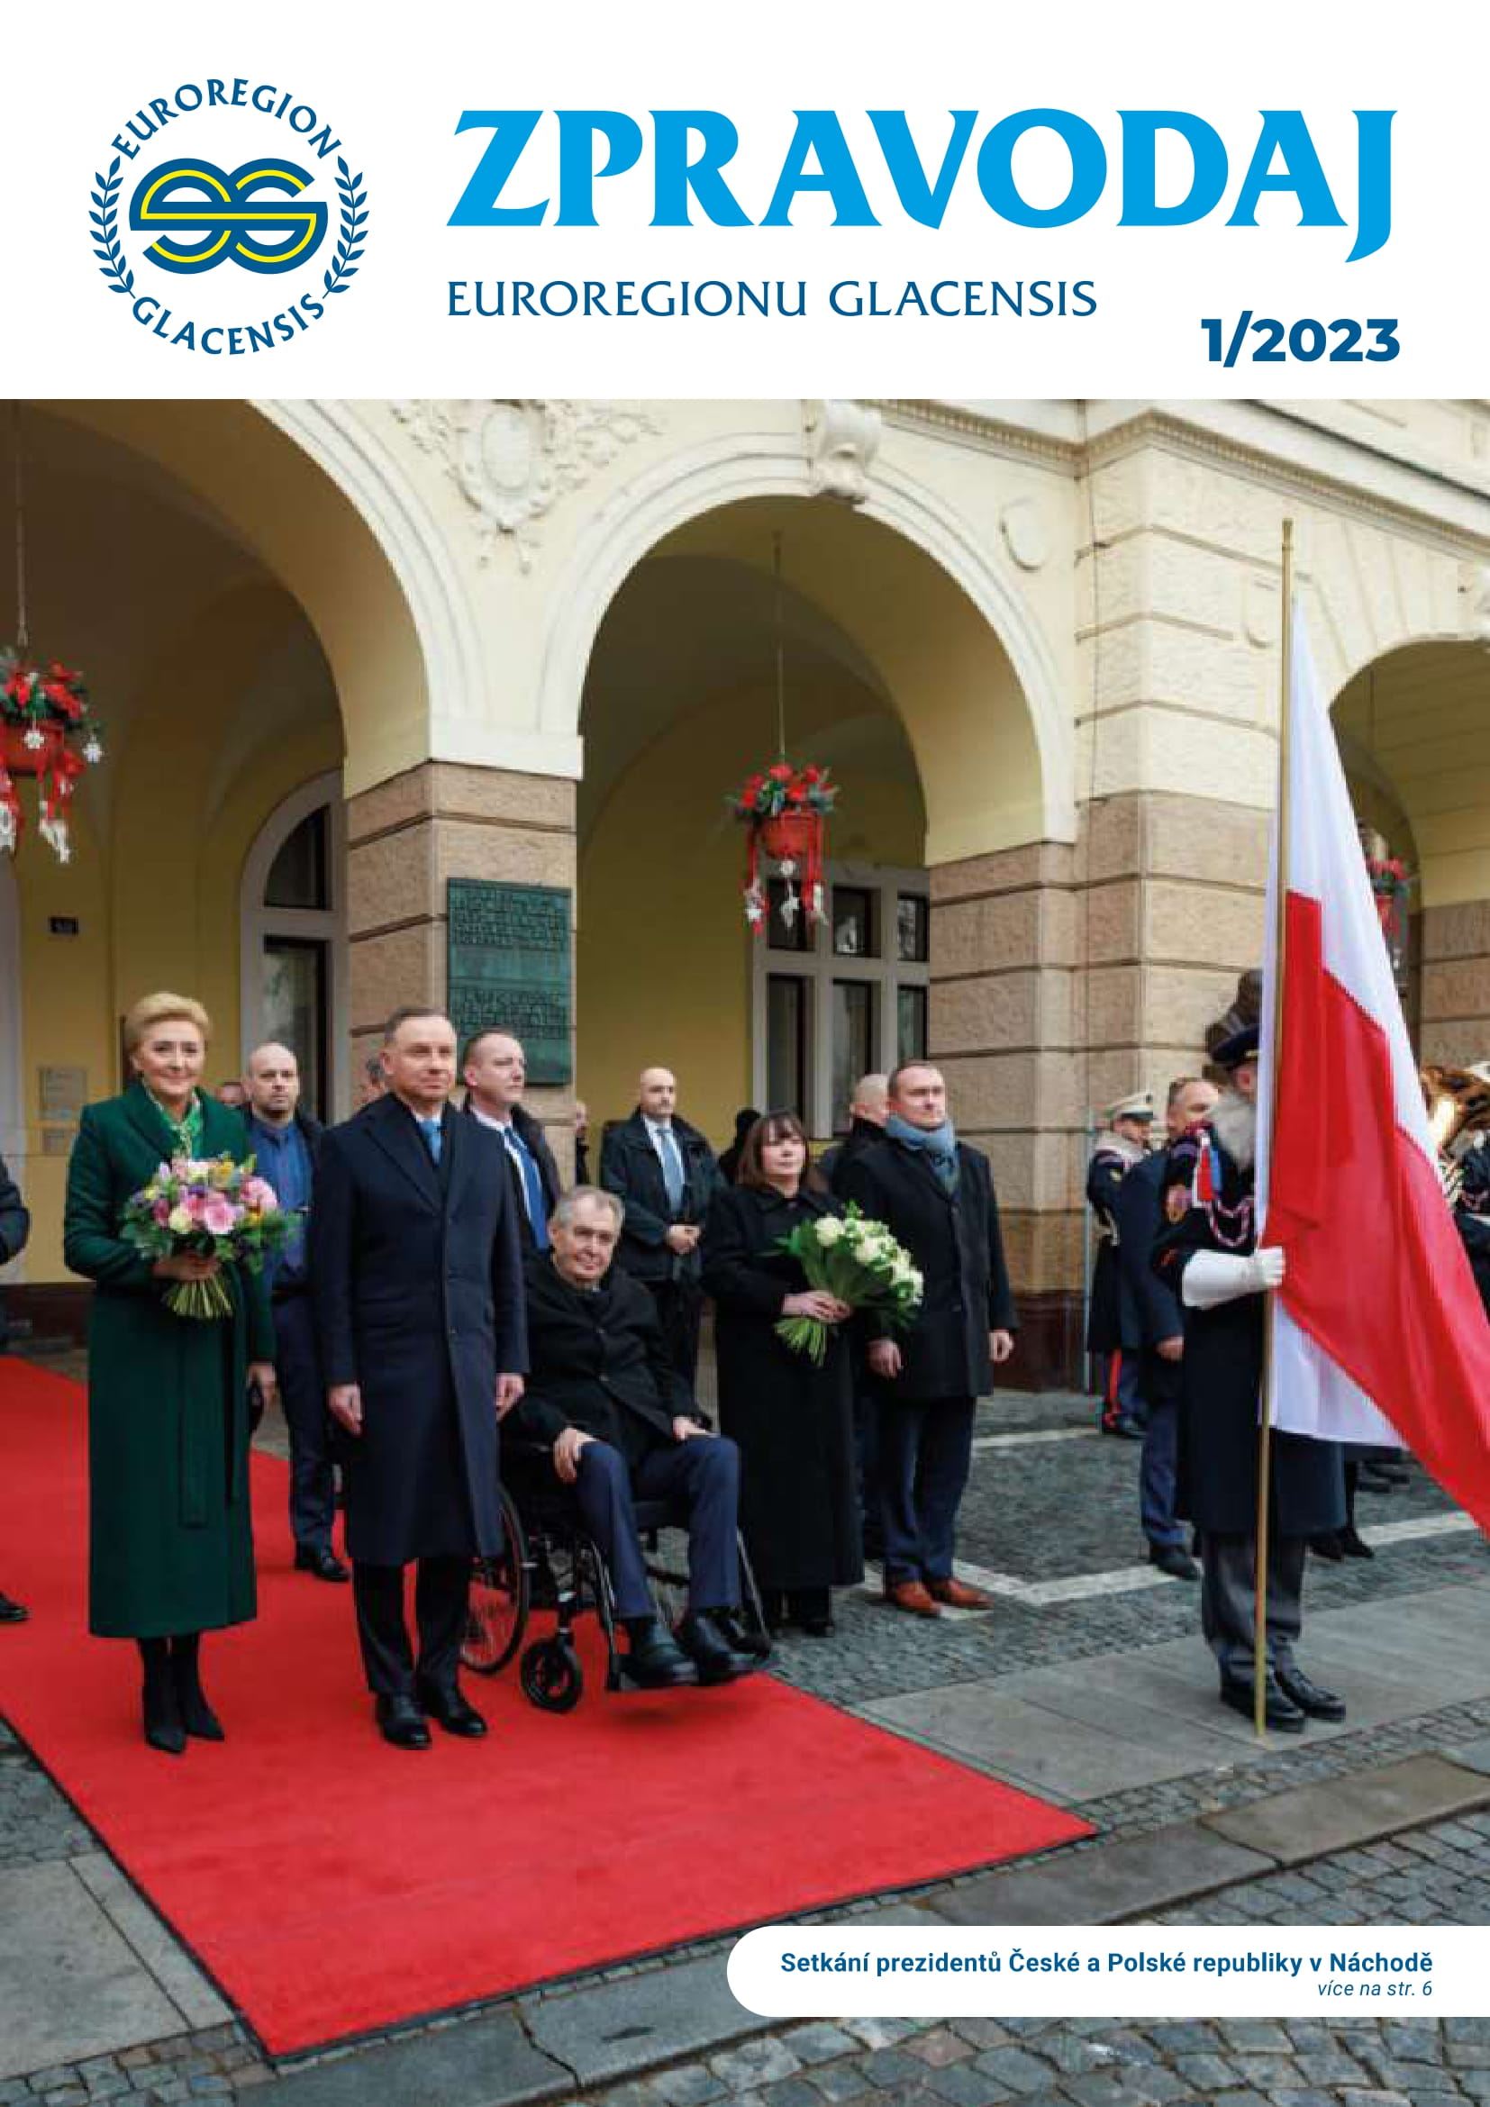

Klíčová aktivita
Kluczowe działania č. 4
Prohloubení spolupráce samospráv
Pogłębienie współpracy samorządów
aktivity zaměřeny na podněcování nových partnerství, předávání zkušeností a dobré praxe
uspořádány budou
  2 tematické exkurze pro nové zájemce o přeshraniční spolupráci
  8 tematických exkurzí pro všechny subjekty po Euroregionu Glacensis
  2 tematické exkurze do dalších euroregionů
  2 zasedání členů české i polské části EURG
  výroční konference, výroční koncert, webináře, zpravodaj
działania mające na celu stymulowanie nowych partnerstw, transfer doświadczeń i dobrych praktyk
zostaną zorganizowane
  2 wycieczki tematyczne dla nowych osób zainteresowanych współpracą transgraniczną
  8 wycieczek tematycznych dla wszystkich przedmiotów w Euroregionie Glacensis
  2 wycieczki tematyczne do innych euroregionów
  konferencja jubileuszowa, koncert jubileuszowa, webinaria, biuletyn

Slide 8
Klíčová aktivita
Kluczowe działania č. 5
Prohloubení spolupráce CZ a PL strany Euroregionu Glacensis
Pogłębienie współpracy pomiędzy PL i CZ stroną Euroregionu Glacensis
Ambasador přeshraniční spolupráce
  činnosti – aktivně vyhledávat nová partnerství, napomáhat s jejich navazováním, procesem vzniku, vysvětlovat přínosy a z počátku také tlumočit
2x ročně stáže vybraných zaměstnanců
2 setkání všech pracovníků CZ a PL sekretariátu
Ambasadora współpracy transgranicznej
  działania – aktywne poszukiwanie nowych partnerstw, pomoc w ich nawiązaniu i procesie budowania, wyjaśnianie korzyści i i na początku także tłumaczenie
2x w roku staże dla wybranych pracowników
2 spotkania wszystkich pracowników PL i CZ sekretariatu

Slide 9
Děkuji za pozornost
Dziękuję za uwagę
Jaroslav Štefek – sekretář
Sekretariát Euroregionu Glacensis
Panská 1492
516 01 Rychnov nad Kněžnou
Česká republika
www.euro-glacensis.cz

